Slide 1
HỌC PHẦN
TRIẾT HỌC MÁC - LÊNIN
CHỦ NGHĨA DUY VẬT BIỆN CHỨNG
PHÉP BIỆN CHỨNG DUY VẬT
(Slide này có thể được sử dụng cho quá trình tự học của sinh viên)

Slide 2
Chương 2
CHỦ NGHĨA DUY VẬT BIỆN CHỨNG
II. PHÉP BIỆN CHỨNG DUY VẬT
Notes:
TS. Tạ Thị Vân Hà

Slide 3


2.2. CÁC CẶP PHẠM TRÙ CƠ BẢN
CỦA PHÉP BIỆN CHỨNG DUY VẬT

Slide 4
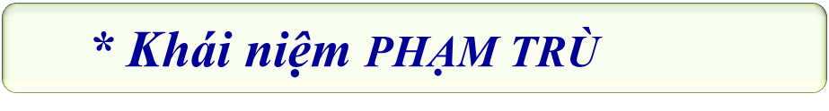



Các cặp phạm trù cơ bản của phép BCDV
  là những nấc thang của quá trình nhận thức
  PHẠM TRÙ
  PHÁN ĐOÁN
  SUY LUẬN
PHẠM TRÙ của một môn khoa học là khái niệm rộng nhất phản ánh những mặt, những thuộc tính, những mối liên hệ chung, cơ bản nhất của các sự vật, hiện tượng, quá trình thuộc lĩnh vực mà môn khoa học đó nghiên cứu.

Slide 5
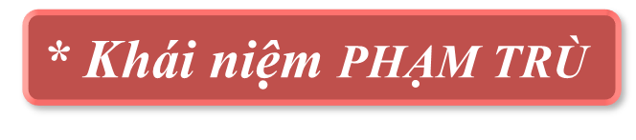

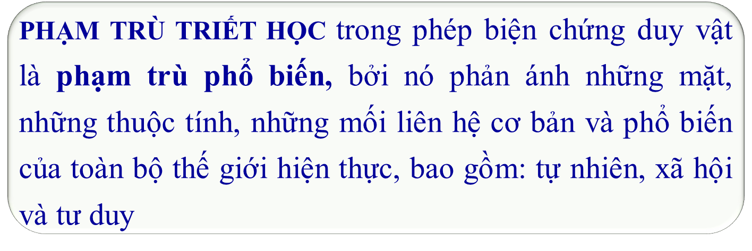
PHẠM TRÙ của một môn khoa học là khái niệm rộng nhất phản ánh những mặt, những thuộc tính, những mối liên hệ chung, cơ bản nhất của các sự vật, hiện tượng, quá trình thuộc lĩnh vực mà môn khoa học đó nghiên cứu.

Slide 6







  * CÁC CẶP PHẠM TRÙ CƠ BẢN CỦA PHÉP BCDV
  Cái riêng và cái chung
  Nguyên nhân và kết quả
  Tất nhiên và ngẫu nhiên
  Nội dung và hình thức
  Bản chất và hiện tượng
  Khả năng và hiện thực

Slide 7

* Khái niệm
  c. Tất nhiên ngẫu nhiên
TẤT NHIÊN (hay tất yếu) là phạm trù triết học, dùng để chỉ cái mà sự xuất hiện của nó là do nguyên nhân cơ bản, bên trong của kết cấu vật chất (sự vật, hiện tượng, quá trình) quyết định; và trong những điều kiện xác định, nó phải xảy ra theo một cách nhất định chứ không thể khác.
NGẪU NHIÊN là phạm trù triết học, dùng để chỉ cái mà sự xuất hiện của nó là do sự kết hợp tình cờ của các nguyên nhân bên ngoài, hoàn cảnh bên ngoài của kết cấu vật chất quyết định; do đó, trong những điều kiện nhất định, nó có thể xảy ra hoặc không xảy ra, có thể xảy ra như thế này hoặc như thế khác

Slide 8
Lưu ý
– “Cái tất nhiên” là “cái chung”, song không phải mọi “cái chung” đều là “cái tất nhiên”.
– “Cái tất nhiên” và “cái ngẫu nhiên” đều có nguyên nhân.
– “Cái tất nhiên” và “cái ngẫu nhiên” đều bị chi phối bởi quy luật. Quy luật động lực chi phối “cái tất nhiên”. Quy luật xác suất thống kê chi phối “cái ngẫu nhiên”.

Slide 9







* Quan hệ biện chứng giữa tất nhiên và ngẫu nhiên
Đều tồn tại khách quan, độc lập với ý thức của con người, và đều có vai trò nhất định đối với sự phát triển của sự vật.
Tất nhiên
Không tồn tại biệt lập dưới dạng thuần tuý, mà tồn tại trong sự thống nhất hữu cơ với nhau, nghĩa là
Ngẫu nhiên
Thể hiện sự tồn tại của mình thông qua vô số
là hình thức biểu hiện, đồng thời là cái bổ sung
Có thể chuyển hóa cho nhau, tùy theo việc xem xét chúng trong những điều kiện hoặc trong mối quan hệ nào.

Slide 10
* Ý nghĩa phương pháp luận
Muốn tìm ra CÁI TẤT NHIÊN, phải thông qua việc nghiên cứu, so sánh nhiều CÁI NGẪU NHIÊN để tìm cho ra “cái chung” gắn với bản chất của sự vật. Vì chính “cái chung” đó là hình thức thể hiện của “cái tất nhiên” cần tìm
Trong nhận thức cũng như trong thực tiễn, khi muốn hoạch định và thực hiện một công việc nào đó, cần dựa hẳn vào CÁI TẤT NHIÊN, đồng thời phải chú ý đúng mức CÁI NGẪU NHIÊN để đề phòng những trường hợp bất trắc
Nói chung, cần coi trong cả CÁI TẤT NHIÊN lẫn CÁI NGẪU NHIÊN, vì trong những điều kiện nhất định hoặc trong những mối quan hệ nhất định, chúng có thể chuyển hóa cho nhau.

Slide 11
* Khái niệm
  d. Nội dung và Hình thức
– NỘI DUNG là tổng hợp tất cả các mặt, các yếu tố, các quá trình tạo thành sự vật.
– HÌNH THỨC là phương thức tồn tại của sự vật; là cách thức tổ chức, sắp xếp các yếu tố cấu thành sự vật (phản ánh mối liên hệ tương đối bền vững giữa các yếu tố đó); là cách kết cấu của nội dung (bao gồm cả dáng vẻ bên ngoài của sự vật).

Slide 12



* Quan hệ biện chứng giữa tất nhiên và ngẫu nhiên
Sự thống nhất biện chứng giữa nội dung và hình thức.
Trong quá trình vận động và phát triển của sự vật, nội dung giữ vai trò quyết định đối với hình thức.
Sự tác động trở lại của hình thức đối với nội dung.

Slide 13



* Ý nghĩa phương pháp luận
Vì nội dung và hình thức là thống nhất biện chứng (nương tựa nhau, làm tiền đề của nhau), nên trong nhận thức cũng như trong thực tiễn không được tách rời nội dung và hình thức
Vì sự thống nhất giữa nội dung và hình thức là sự thống nhất biện chứng nên trong thực tiễn, khi thực hiện một nhiệm vụ nào đó (nội dung), cần sử dụng sáng tạo nhiều hình thức có thể có một cách thích hợp.
Trong hoạt động nhận thức và thực tiễn, trước hết phải căn cứ vào nội dung (vì nội dung quyết định hình thức). Song, phải luôn luôn xem giữa nội dung và hình thức có phù hợp với nhau không, vì hình thức có tính độc lập tương đối, có thể thúc đẩy hoăc kìm hãm sự phát triển của sự vật.

Slide 14


Slide 15
Tài liệu tham khảo:
Giáo trình Triết học Mác-Lênin, dùng cho sinh viên đại học hệ không chuyên lý luận chính trị. Nhà xuất bản Chính trị quốc gia sự thật, 2021.
Giáo trình Triết học Mác-Lênin, dùng cho sinh viên đại học hệ chuyên lý luận chính trị. Nhà xuất bản Chính trị quốc gia sự thật, 2021.
Giáo trình Triết học Mác-Lênin. Nhà xuất bản Chính trị quốc gia, 2010.
Tham khảo tài liệu tiếng Anh tại: http://www.marxists.org/xlang/index.htm
Viện Triết học, Viện Hàn lâm khoa học Liên Xô: Lịch sử phép biện chứng (6 tập), Nxb. Chính trị quốc gia, Hà Nội, 1998.

